Slide 1
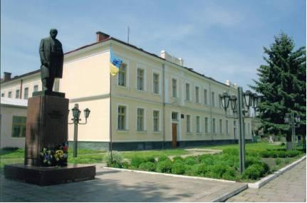
Навчально-виховний комплекс «Загальноосвітня школа І-ІІІ ступенів №1-гімназія» м. Копичинці
Школа – велика дитяча країна,
В ній відкривається білий наш світ.
Тут пізнає себе кожна дитина,
І відправляється з відси в політ.

Slide 2
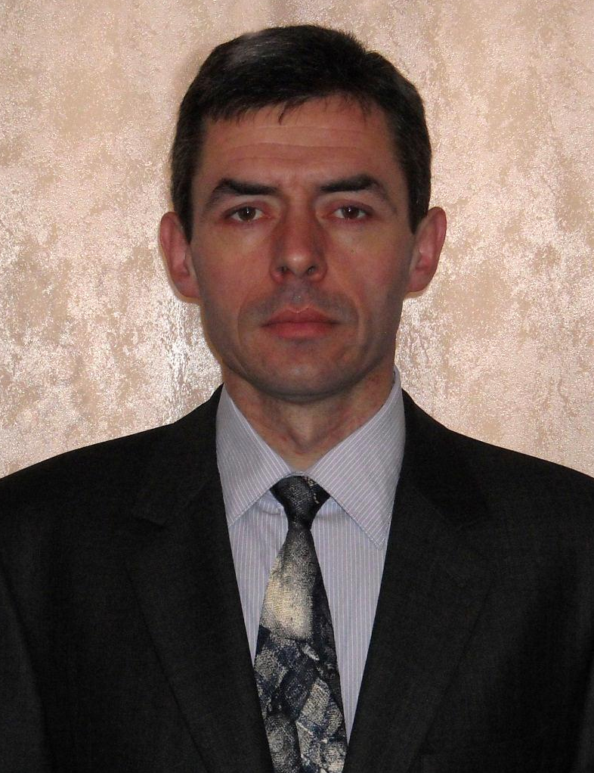
Дудка Володимир Зіновійович
Моє педагогічне кредо:
“Дитина – це шедевр, творіння Боже, живе диво природи, і не нам судити, правильно створений цей шедевр, чи ні ! ”

Slide 3
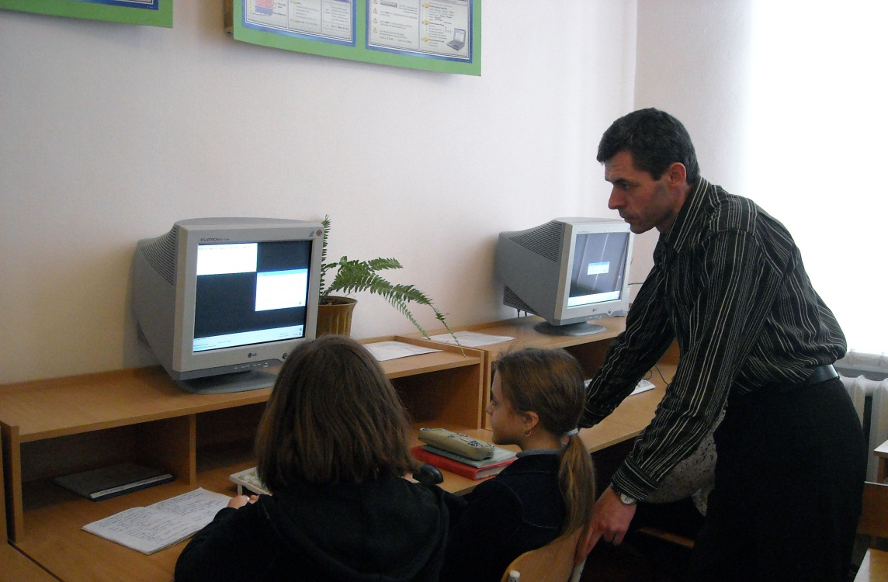
Науково - методична проблема над якою я працюю:
«Розкриття творчого потенціалу учнів шляхом застосування активних форм і методів навчання на уроках географії»

Slide 4
Завдання:
Реалізація нової логіки і технології організації навчально-виховного процесу
Забезпечення індивідуалізації та диференціації процесу навчання
Озброєння учнів стратегією самостійного засвоєння навчального матеріалу
Формування нового стилю мислення
Здійснення постійного контролю та самоконтролю
Обєктивна діагностика і оцінювання навчальних досягнень
Розвиток творчих здібностей

Slide 5
Основні принципи навчання:
Демократизація
Доступність
Гуманізація
Диференціація
Науковість
Цілісність
Інтеграція

Slide 6
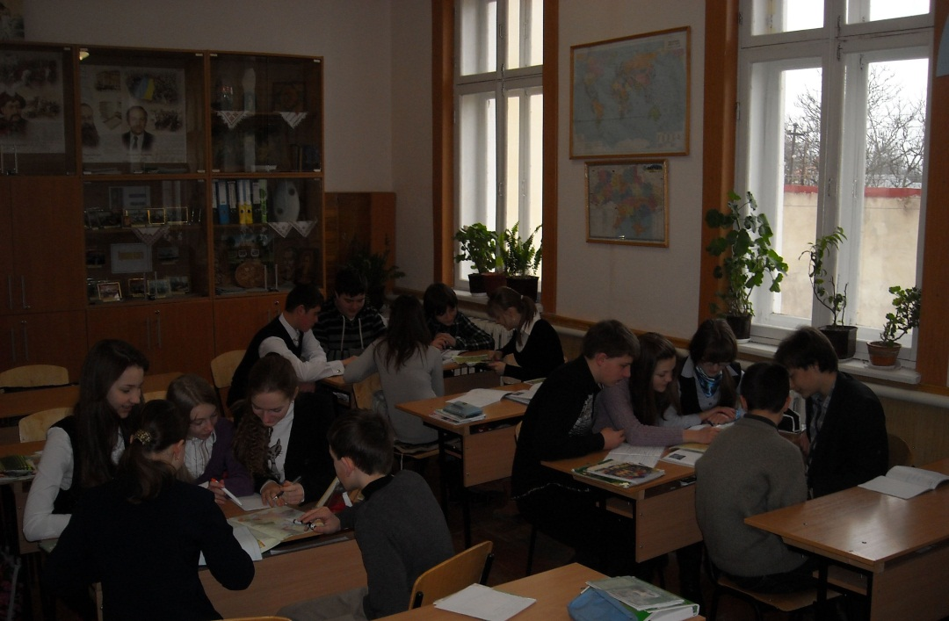
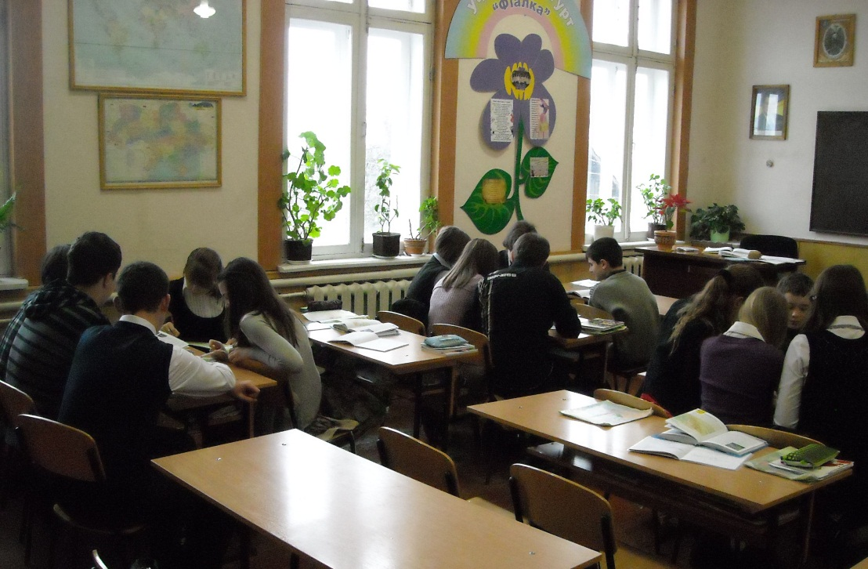
Географія – наука, чудо перше із чудес. Ти в людини завжди будиш інтерес

Slide 7
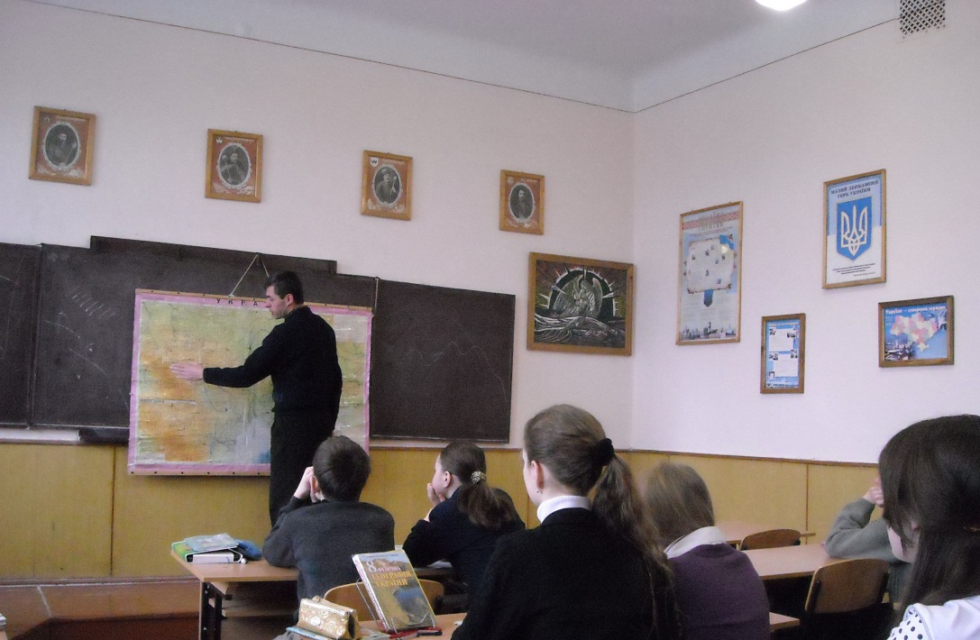
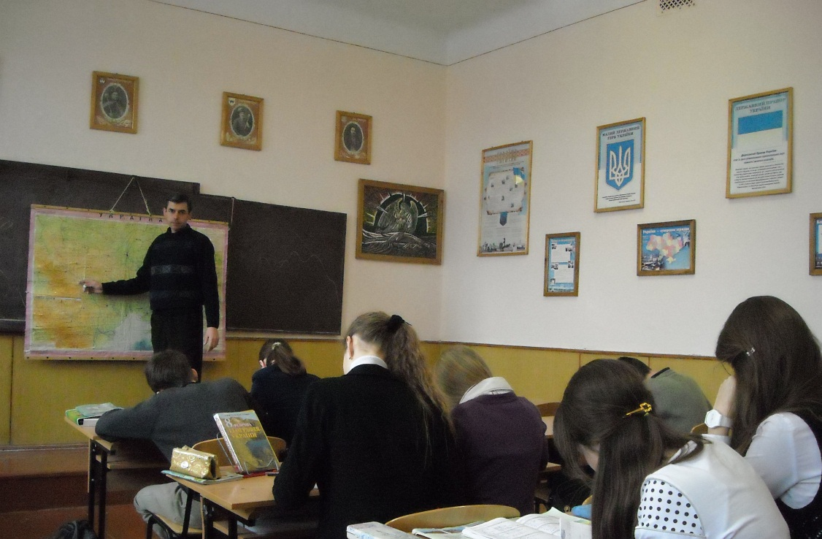
Не існує географії без карти. Не існує карти без людини. Одним з головних завдань вчителя географії вважаю: “Навчити дітей читати карту, розуміти і аналізувати її”

Slide 8
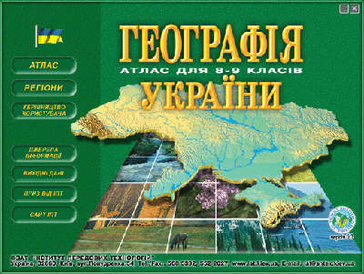
Використання педагогічного програмового забезпечення (ППЗ)
Забезпечує засвоєння школярами змісту навчального предмета в більшому обсязі, а також сприяє мотивації навчальної діяльності школярів.

Slide 9
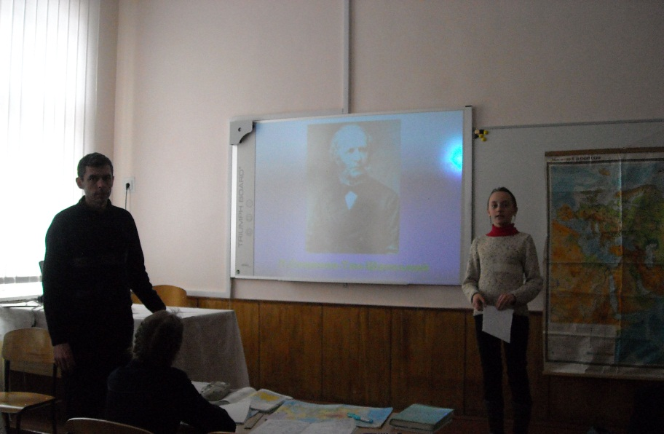
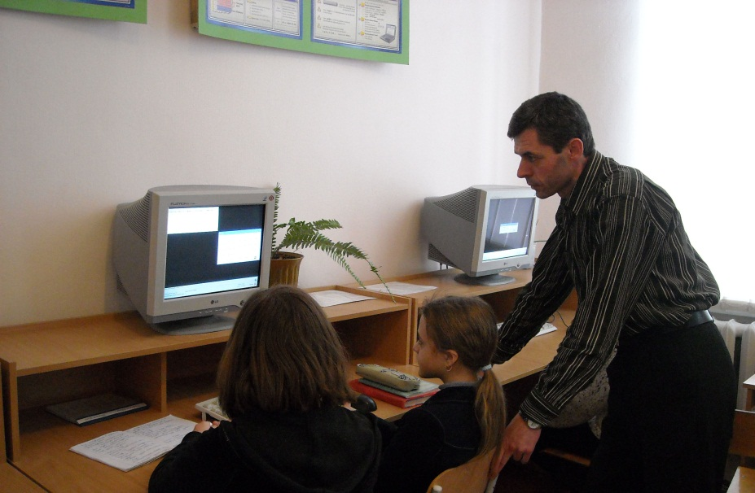
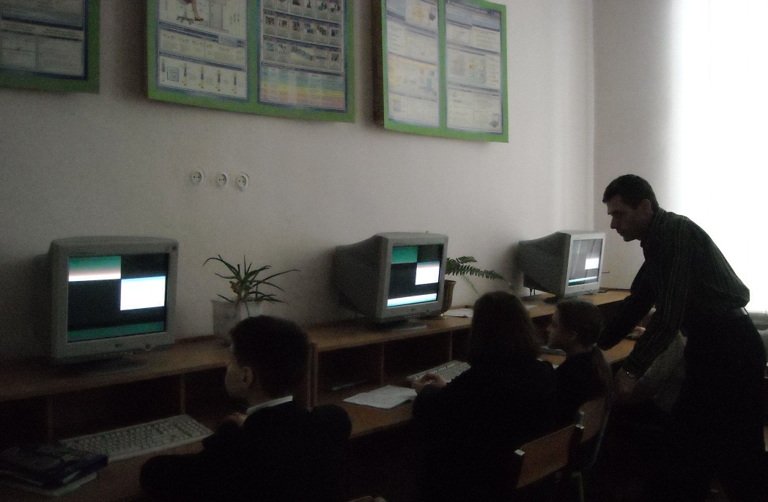
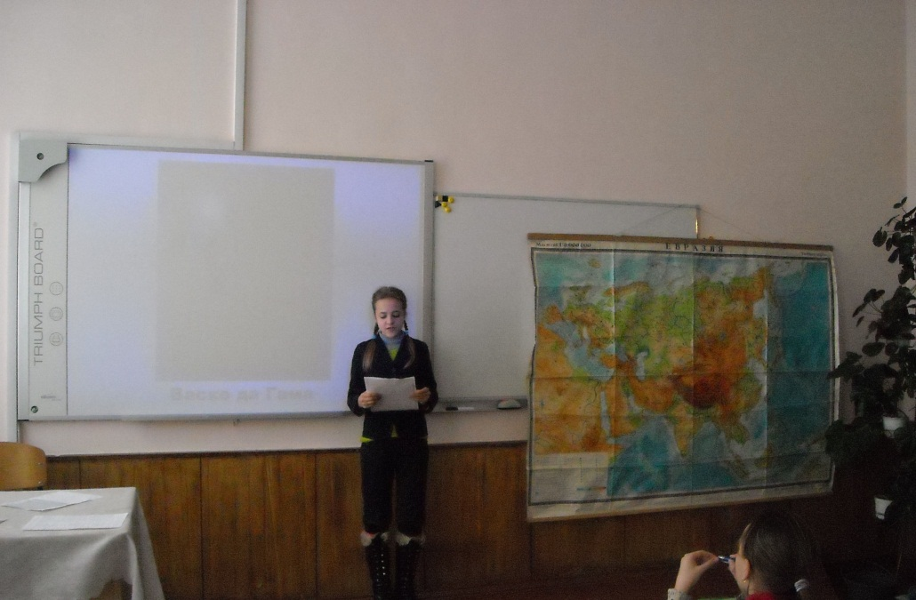
Комп’ютерні програми на уроках географії – це реальність у НВК “ЗОШ І-ІІІ ступенів №1- гімназія” м.Копичинці

Slide 10
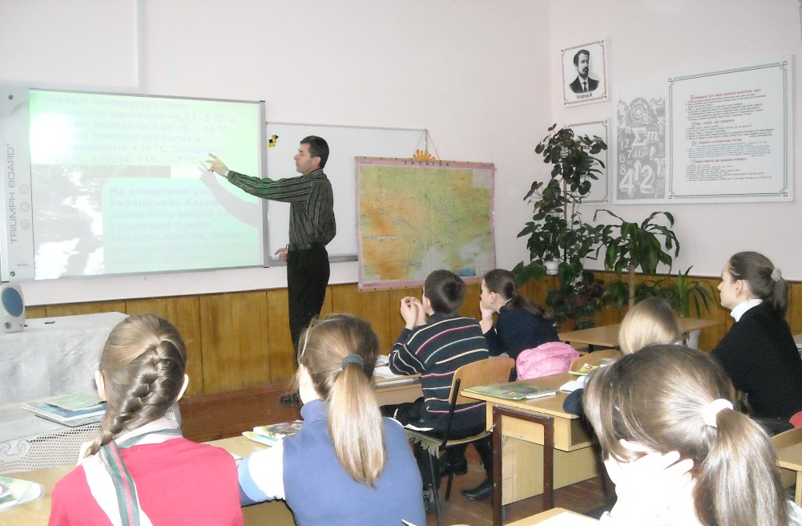
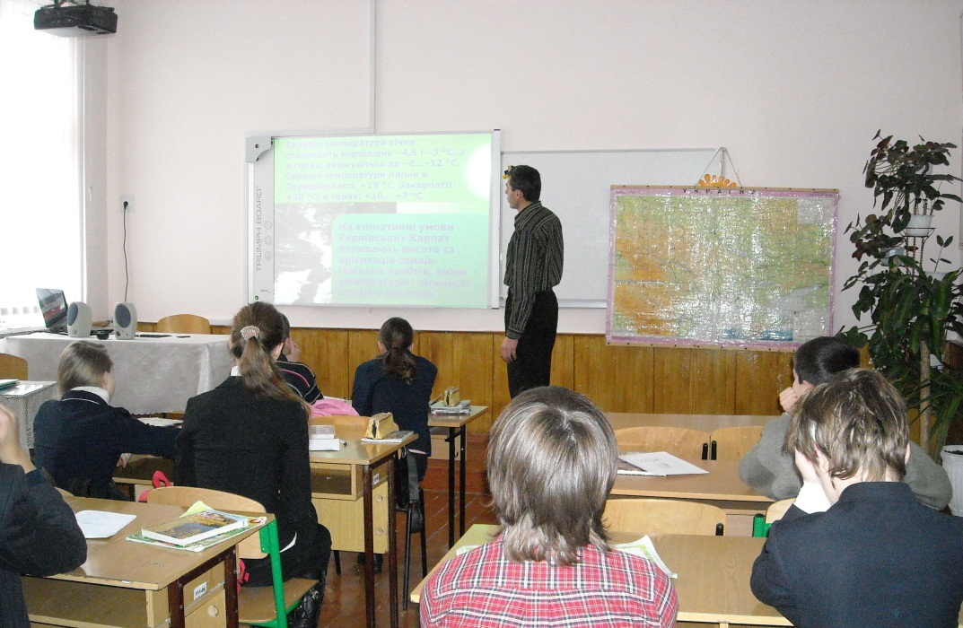
Так ми разом навчаємося і отримуємо заряд енергії

Slide 11
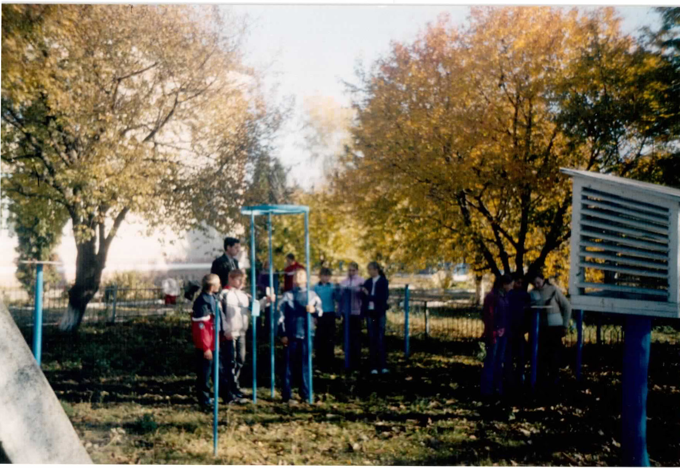
Майбутні метеорологи тут роблять перші кроки: які цікаві ці екскурсії й практичні уроки

Slide 12
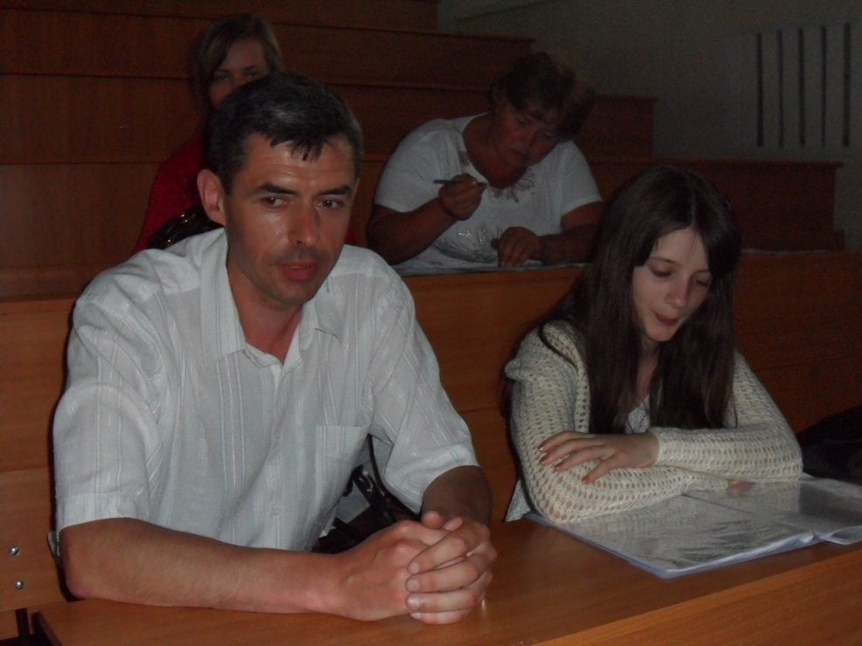
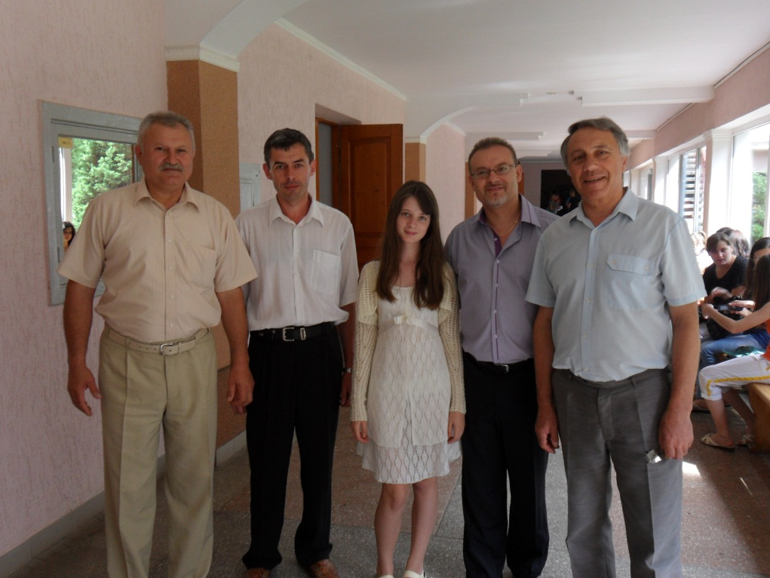
Учні нашої школи є учасниками обласного еколого-краєзнавчого проекту “Твій рідний край”
Робота Ковальчук Юлі “Майбутнє нашого міста – наше майбутнє” увійшла у трійку кращих проектів.

Slide 13
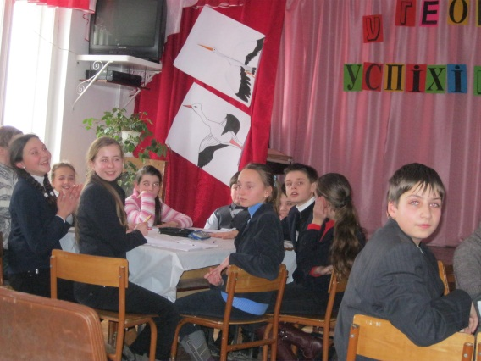
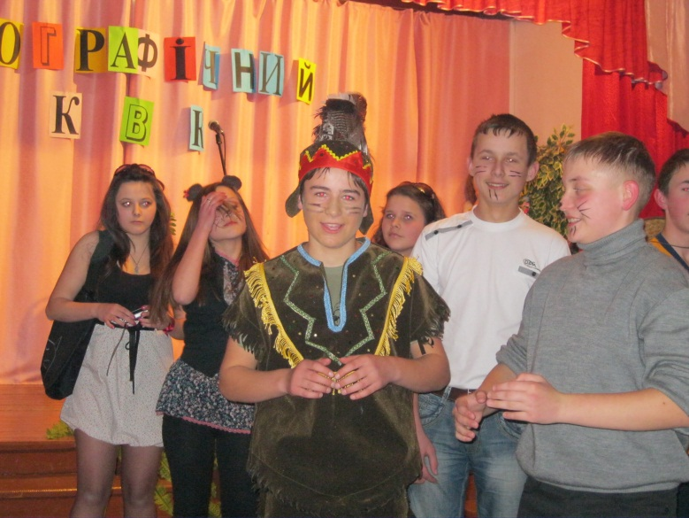
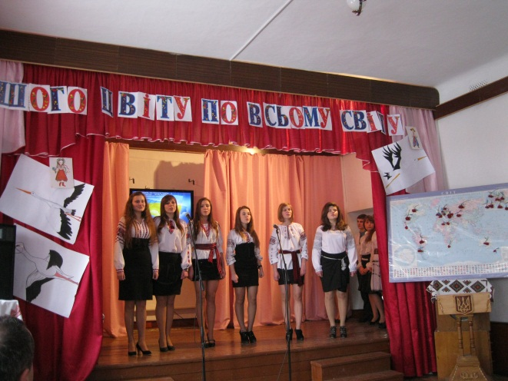
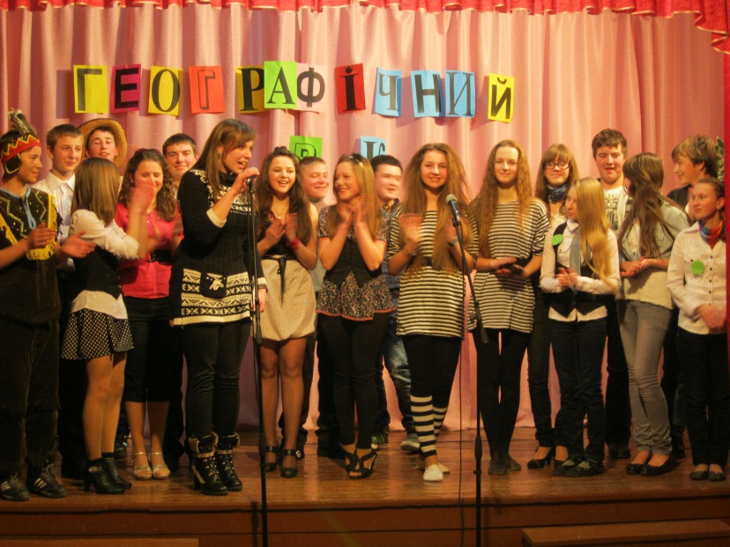
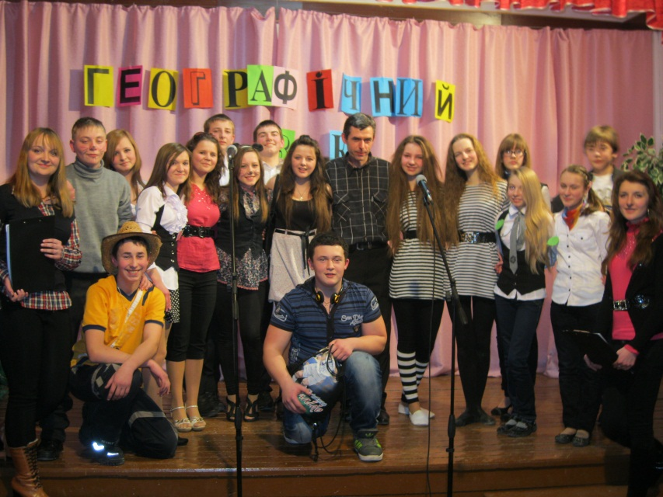
Велику допомогу у зростанні інтересу учнів до географії надає позакласна робота, апогеєм якої є тиждень географії.

Slide 14
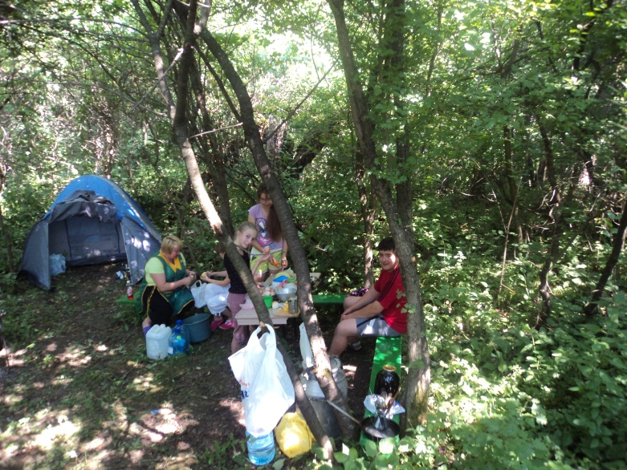
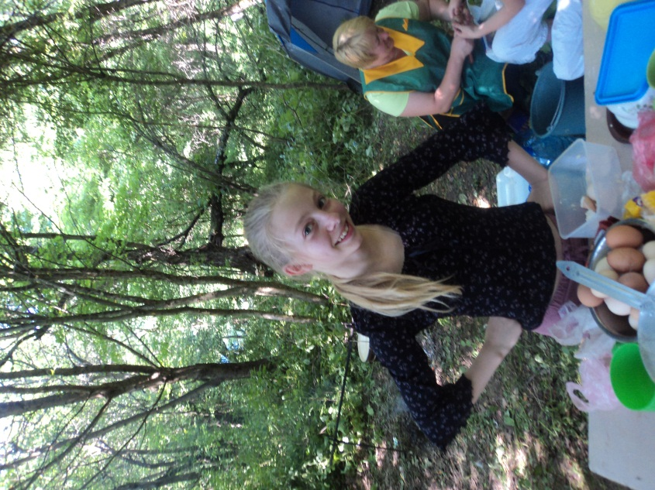
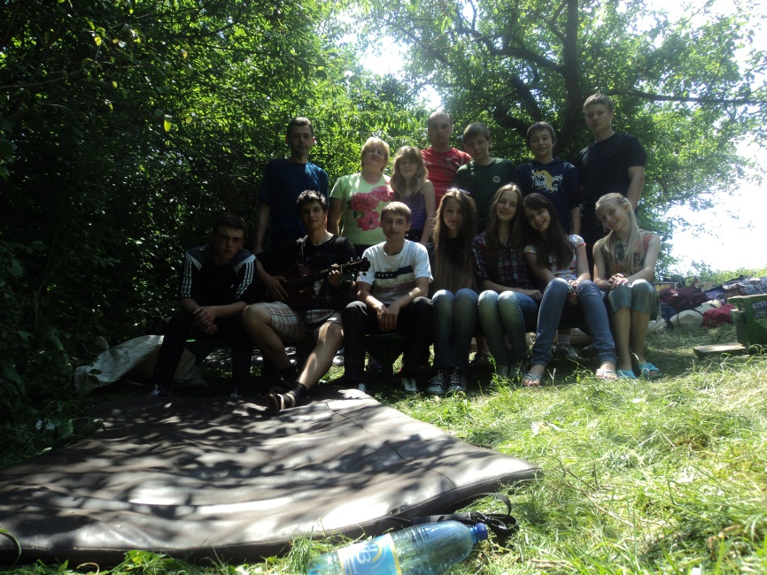
Туристсько- краєзнавча робота Щорічно учні нашої школи беруть активну участь у туристичних змаганнях.

Slide 15
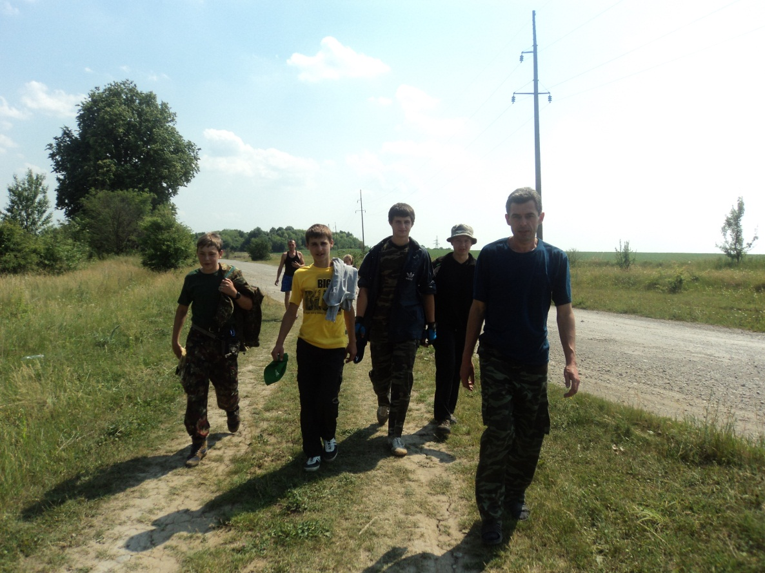
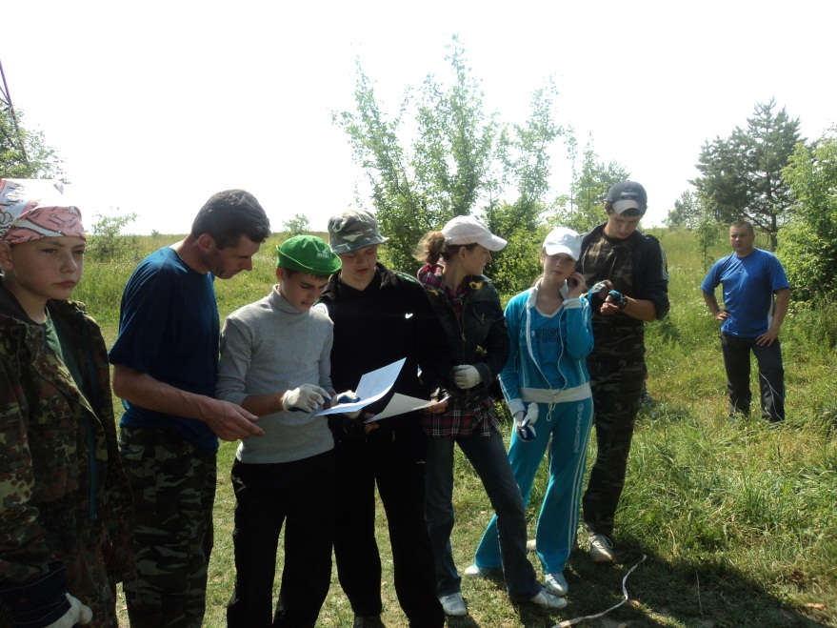
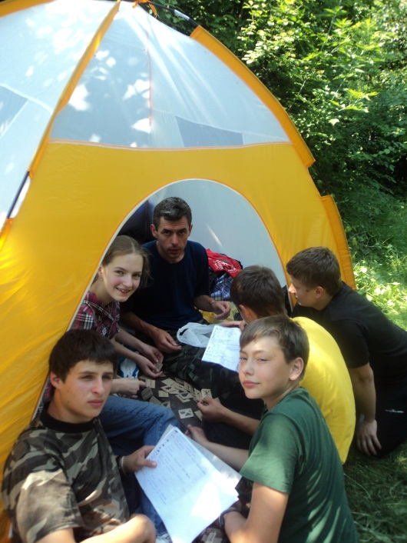
Я – вчитель, і зі мною - діти. Чи можна цій ідилії, мій друже, не радіти?

Slide 16
Методичні напрацювання:

Slide 17
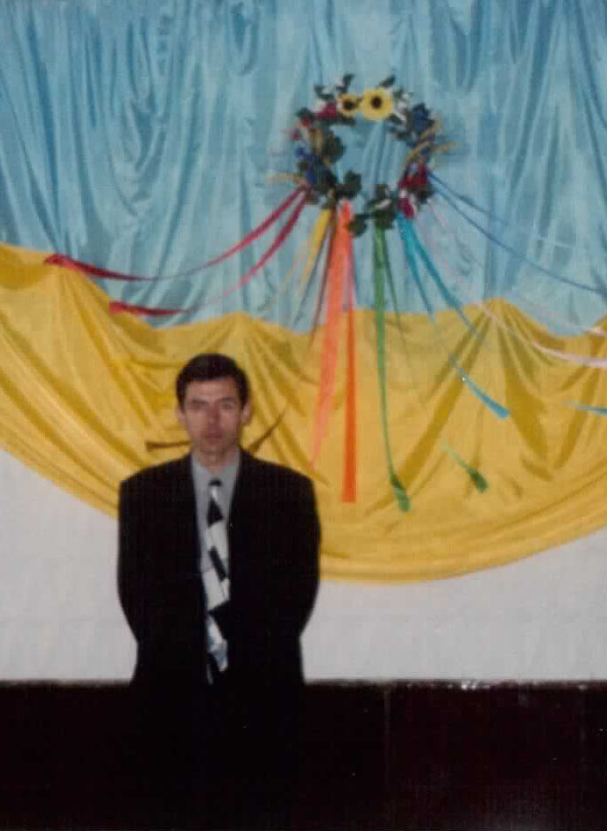
“Україно моя! Чисті хвилі ланів, голубінь легкокрила…” На своїх уроках виховую учнів так щоб вони любили, шанували і оберігали свою рідну землю, свій народ, ім’я яким: Україна! Українці!

